Slide 1
Мотивация учащихся на уроках в начальной школе
Подготовила учитель
МОУ СШ№1
Миловидова Л.А.
Переславль,2024г

Slide 2
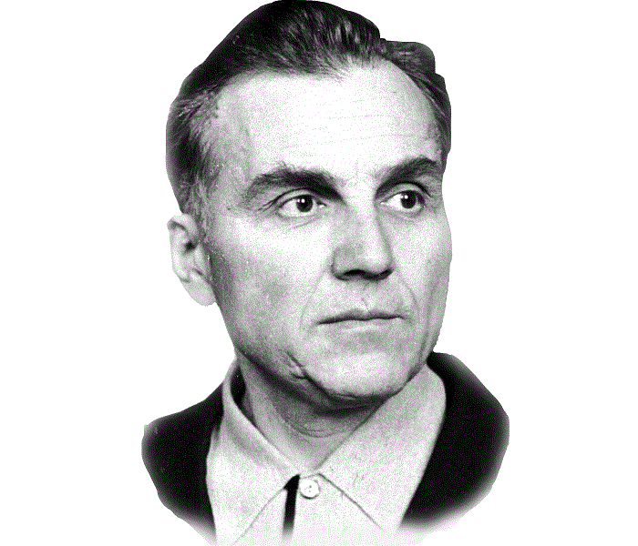
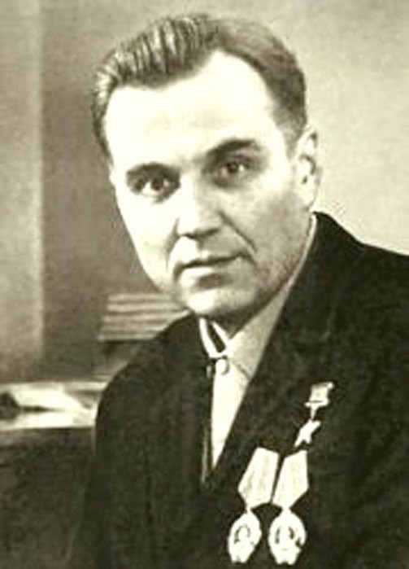
“Интерес к учению появляется только тогда, когда есть вдохновение, рождающееся от успеха”
В.А.Сухомлинский

Slide 3
Причины снижения интереса к учению:
Пробелы в знаниях
Отсутствие приемов и навыков учебного труда
Нарушение взаимоотношений
Сильные внеучебные интересы

Slide 4
Условия формирования мотивации:
Положительное отношение к школьному коллективу
Улучшение материального обеспечения учебного процесса
Обеспечение необходимого минимума запаса знаний
Вооружение основными практическими умениями и навыками

Slide 5
Педагогическая работа по формированию мотивации
Формирование сотрудничества
Воспитание социальных установок и идеалов
Тренировка отдельных мотивов и других побуждений, входящих в мотивационную сферу

Slide 6
Педагогическая работа по формированию мотивации
Поощрение разных способов и результатов решения
Формирование приёмов самоконтроля
Снимать отрицательные эмоции неуверенности

Slide 7
Условия развития познавательного интереса
Работа в группах и парах
Организация обучения в процесс самостоятельного поиска и «открытия» новых знаний
Применение ИКТ на уроках
Связь ранее изученного материала с новым
Обучение должно быть трудным ,но посильным

Slide 8
Условия развития познавательного интереса
Чем чаще проверяется и оценивается работа школьника, тем интереснее ему работать
Позитивная психологическая атмосфера урока
Чем младше ребенок, тем больше материал должен подаваться в образной форме
В обучении должны создаваться возможности для твочества
Создание на уроке ситуации успеха для учащихся

Slide 9
Этапы урока: I этап. Мотивация
Психологический настрой
Погружение в урок
Эпиграф к уроку

Slide 10
Этапы урока: II этап. Актуализации и Пробного учебного действия
«Мозговой штурм»
Да-нетка
Просмотр видеофрагментов по изучаемым темам:
с заданием до просмотра
без задания
с заданием после просмотра
Слепой текст

Slide 11
Этапы урока: III этап. Выявление места и причины затруднения и выход из проблемы
Составление алгоритма
Слепая таблица
Птичий базар
Цепочка
Расшифруй!
Ребус, загадка, шарада
Помощники
Тема в виде проблемного вопроса
Группировка

Slide 12
Этапы урока: IV этап. Первичное закрепление с проговариванием во внешней речи
Феномен
Чего больше
Я беру тебя с собой

Slide 13
Этапы урока: V этап. Самостоятельная работа с проверкой по эталону
Цифровой диктант
Буквенный диктант
Тренировочная к-р
Блиц-контрольная
Творческий тест
Соответствие фактов и понятий

Slide 14
Этапы урока: VI этап. Включение в систему знаний и повторения
Повторяем с контролем
Свои примеры
Починить цепочку
Назвать одним словом
Немая схема
Кроссворд
Собери модель

Slide 15
Этапы урока: VII этап. Рефлексия учебной деятельности
Эмоциональная
Рефлексия деятельности(«Лесенка успеха», «Дерево успеха», «Светофор» «Вагончики», «Знаки»)
Рефлексия содержания материала(Теги, таблица, анкета)

